Slide 1
常见元素的处理

Slide 2
本章大纲
浏览器操作
常用控件操作
特殊窗口的操作（Frame）
JavascriptExecutor
模拟键盘操作
操作html5元素
其他常用API

Slide 3
浏览器的操作
启动Firefox浏览器
System.setProperty("webdriver.gecko.driver", "D://demo//geckodriver.exe");
System.setProperty("webdriver.firefox.bin", "D://Program Files (x86)//Mozilla Firefox//firefox.exe");
WebDriver driver = new FirefoxDriver();
启动Chrome浏览器
System.setProperty("webdriver.chrome.driver", "D://demo//chromedriver.exe");
WebDriver driver = new ChromeDriver();
启动IE浏览器
System.setProperty("webdriver.ie.driver", "D://demo//IEDriverServer.exe"); WebDriver driver = new InternetExplorerDriver();

Slide 4
访问某网页地址
String baseUrl="https://www.baidu.com/";
方法1：
driver.get(baseUrl);
方法2：
driver.navigate().to(baseUrl);

Slide 5
返回/前进/刷新
//浏览器回退
driver.navigate().back();
//浏览器向前
driver.navigate().forward();
//浏览器刷新
driver.navigate().refresh();
//全屏显示driver.manage().window().maximize();

Slide 6
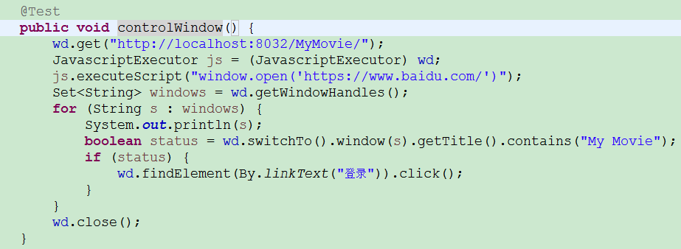
句柄+网页title
使用getWindowHandle方法来获取当前浏览器窗口的句柄
使用getWindowHandles方法获取所有弹出的浏览器窗口的句柄
Notes:
目前的版本支持一个标签页

Slide 7
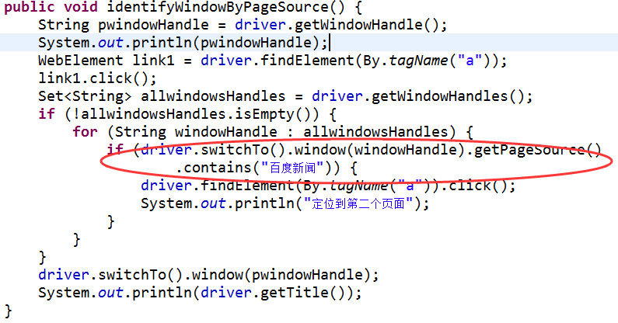
句柄+网页内容

Slide 8
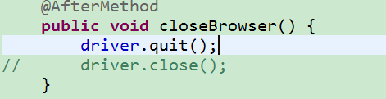
关闭浏览器
close方法关闭当前的浏览器窗口；
quit方法不仅关闭窗口，还会彻底的退出webdriver，释放与driver server之间的连接。
所以简单来说quit是更加彻底的close，quit会更好的释放资源。

Slide 9
本章大纲
浏览器操作
常用控件操作
特殊窗口的操作（Frame）
JavascriptExecutor
模拟键盘操作
操作html5元素
其他常用API

Slide 10
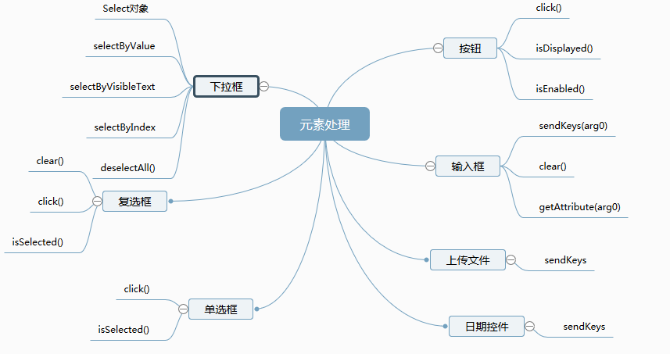
常见元素处理

Slide 11
常用组件
大部分组件可以通过findElement()返回WebElement对象进行定位。
输入框
driver.findElement(By.id(“uname")).sendKeys(“tom");
driver.findElement(By.id(“username")).clear();
driver.findElement(By.id("username")).getAttribute("class");

Slide 12
常用组件
按钮
driver.findElement(By.id(“submit”)).click();（有的时候是没有响应的，建议用js执行器来click）
单选框
driver.findElement(By.id("passport-sex-2")).click();
复选框
driver.findElement(By.xpath(“//input[@value=‘13’]”)).click();
driver.findElement(By.xpath(“//input[@value=‘13’]”)).isSelected();
driver.findElement(By.xpath(“//input[@value=‘13’]”)).isEnabled();
List<WebElement> checkbox=wd.findElements(By.name("hobby"));
for(WebElement e :checkbox){
e.click();
System.out.println(e.getText());
}

Slide 13
常用组件
上传文件
driver.findElement(By.id("file")).sendKeys("D://demo//a.jpg");
日期控件
driver.findElement(By.name("showtime")).sendKeys("2018-11-01");
注意：有些日期选择器不允许输入，可以使用js置页面属性的方式，设定日期字段可以编辑的属性

Slide 14
常用组件
下拉框（单选）
Select f=new Select(wd.findElement(By.name("fruit")));
WebElement w =f.getFirstSelectedOption();
//getFirstSelectedOption(); 获取当前的选择项
System.out.println(w.getText());
//针对下拉框，选择方式有三种:index,value,文本信息，注意索引值从0开始
f.selectByIndex(0);
f.selectByVisibleText("桔子");
f.selectByValue("1");

Slide 15
常用组件
下拉框（多选）
Actions action = new Actions(wd);
Select f = new Select(wd.findElement(By.name("course")));
//按住control键
action.keyDown(Keys.CONTROL);
f.selectByIndex(0);
f.selectByIndex(1);
f.deselectAll();
//释放control键
action.keyUp(Keys.CONTROL);

Slide 16
本章大纲
浏览器操作
常用控件操作
特殊窗口的操作（Frame）
JavascriptExecutor
模拟键盘操作
操作html5元素
其他常用API

Slide 17
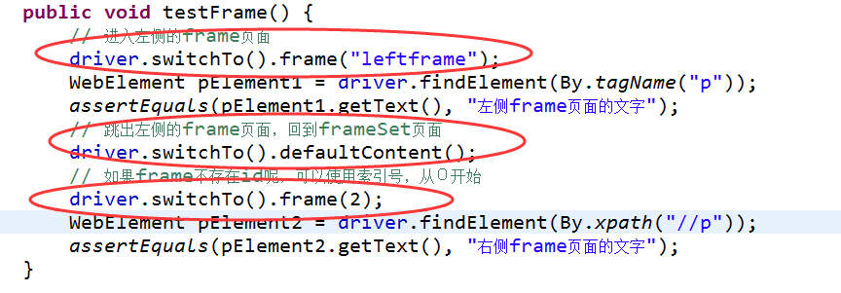
操作iframe中的页面元素

Slide 18
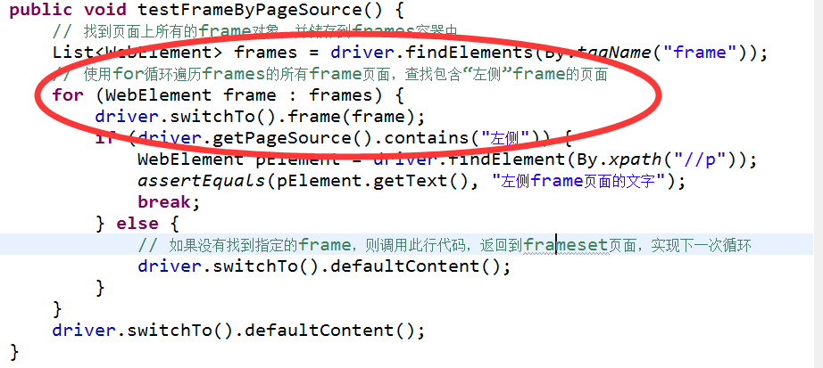
使用iframe中的源代码来操作Frame

Slide 19
本章大纲
浏览器操作
常用控件操作
特殊窗口的操作（Frame）
JavascriptExecutor
模拟键盘操作
操作html5元素
其他常用API

Slide 20
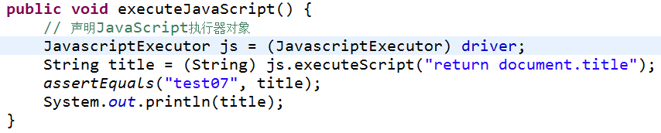
执行JavaScript脚本

Slide 21
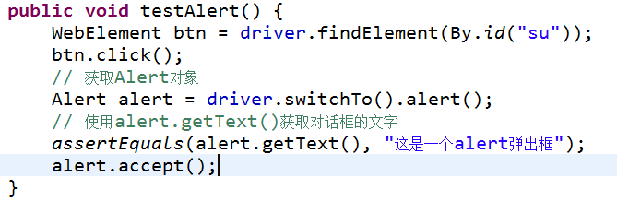
操作JavaScript 的Alert弹窗
Notes:
file:///D:/demo/0705.html

Slide 22
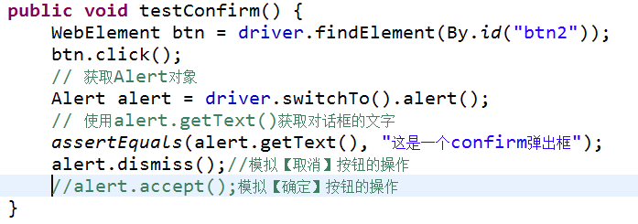
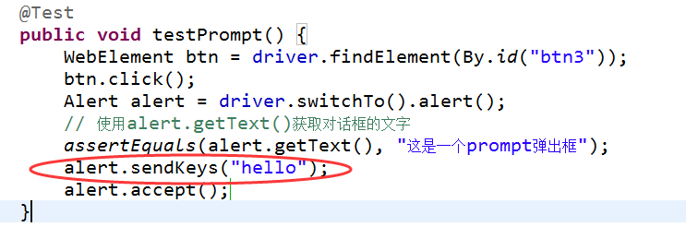
6. 操作Frame中的页面元素

Slide 23
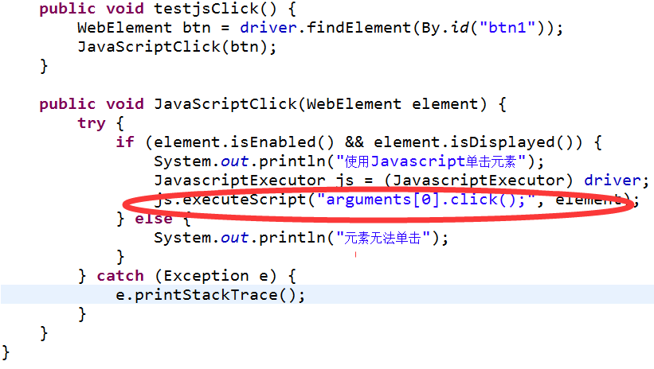
使用JavascriptExecutor单击元素
click无法生效时，可以使用这个方法

Slide 24
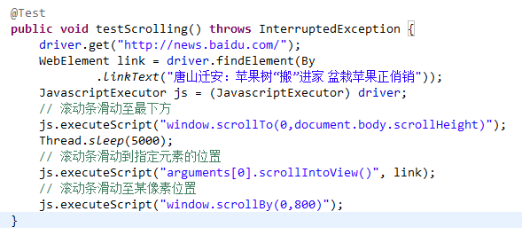
使用JavascriptExecutor操作页面的滚动条
滚动条到页面的最下面
滚动条到页面的某个元素
滚动条向下移动某个数量的像素

Slide 25
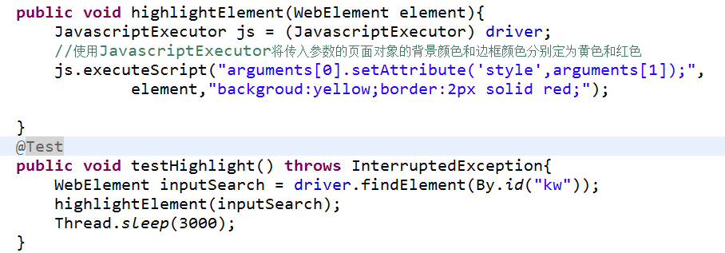
高亮显示正在被操作的页面元素

Slide 26
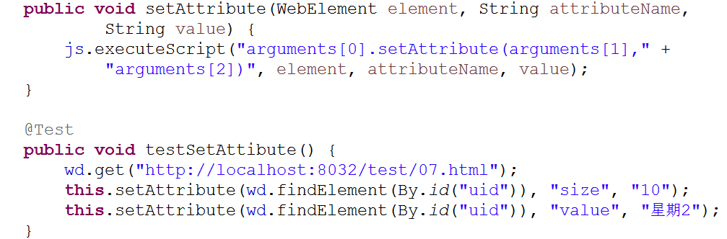
设置页面对象的属性值
可使用removeAttribute删除页面元素的属性

Slide 27
本章大纲
浏览器操作
常用控件操作
特殊窗口的操作（Frame）
JavascriptExecutor
模拟键盘操作
操作html5元素

Slide 28
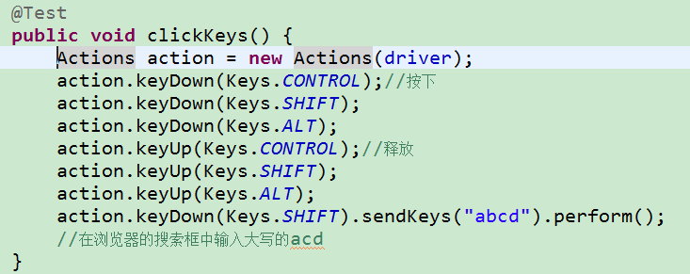
模拟键盘的操作
在webdriver的使用过程中，应该会用到使用工具来模拟用的鼠标、键盘的一些输入操作，比如说：
1、鼠标的左键点击、双击、拖拽、右键点击等；
2、键盘的回车、回退、空格、ctrl、alt、shift等；

Slide 29
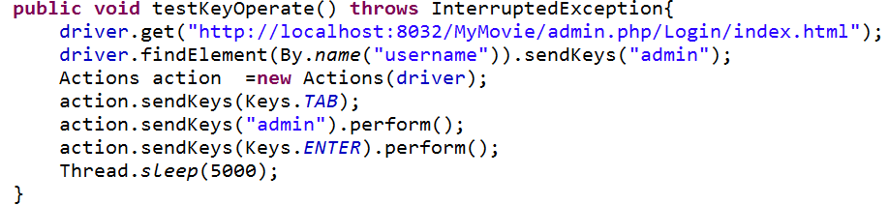
模拟键盘的操作

Slide 30
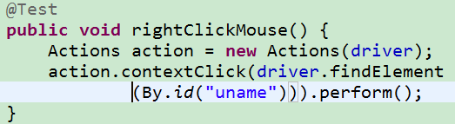
模拟鼠标右键事件

Slide 31
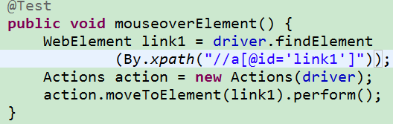
在指定元素进行鼠标悬浮

Slide 32
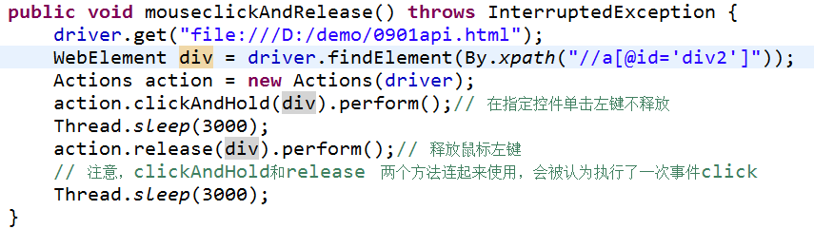
指定元素上进行鼠标单击左键和释放的操作

Slide 33
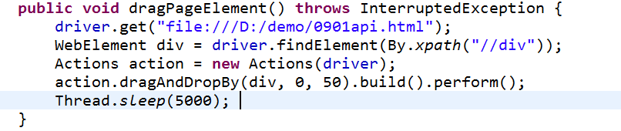
拖拽页面元素

Slide 34
本章大纲
浏览器操作
常用控件操作
特殊窗口的操作（Frame）
JavascriptExecutor
模拟键盘操作
操作html5元素
其他常用API

Slide 35
操作html5元素
需要使用JavaScript语句调用HTML5对象提供的内部变量和函数来实现各类操作，可以参考相关HTML5的接口文档来实现各种复杂的测试操作， HTML5的JS接口文档网址为http://html5index.org/

Slide 36
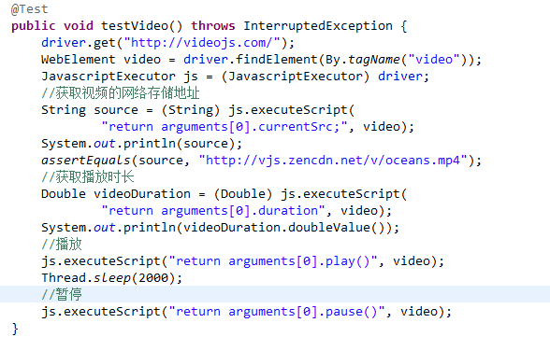
HTML5中的视频播放器
http://www.w3school.com.cn/tiy/t.asp?f=html5_video

Slide 37
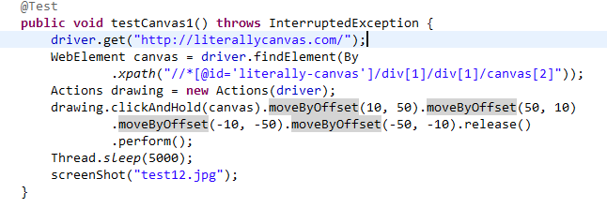
HTML5中的绘画操作
moveToElement(toElement,xOffset,yOffset)
// 以鼠标当前位置或者 (0,0) 为中心开始移动到 (xOffset, yOffset) 坐标轴
测试地址http://literallycanvas.com/

Slide 38
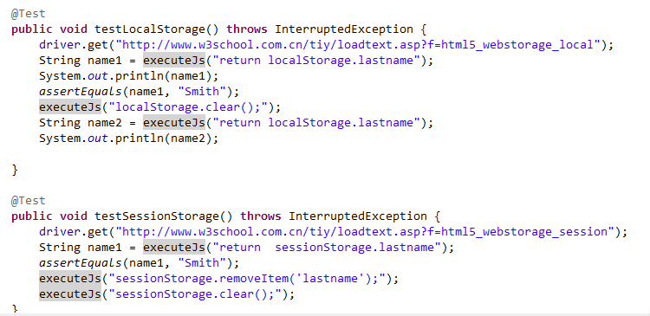
HTML5中的存储对象
http://www.w3school.com.cn/html5/html_5_webstorage.asp

Slide 39
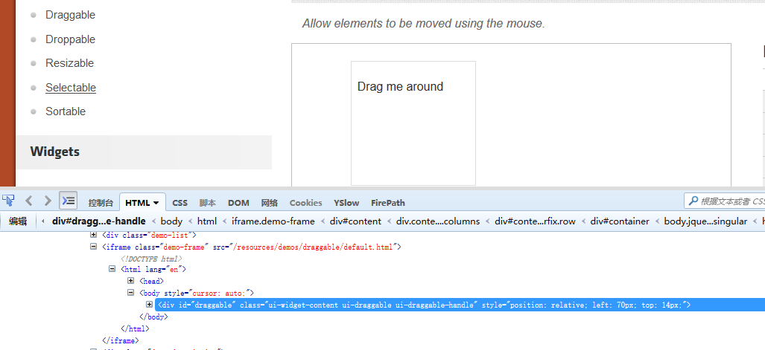
Drag和Drop
使用Actions通过来拖动和移动元素位置
测试地址：http://jqueryui.com/draggable/

Slide 40
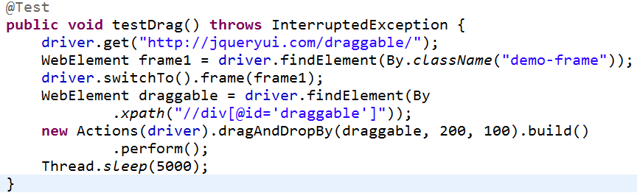

Slide 41
本章大纲
浏览器操作
常用控件操作
特殊窗口的操作（Frame）
JavascriptExecutor
模拟键盘操作
操作html5元素
其他常用API

Slide 42
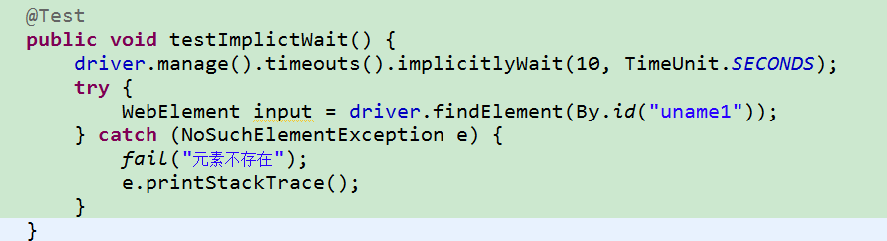
隐式等待
原理：隐式等待，就是在创建driver时，为浏览器对象设置一个全局的等待时间。这个方法是得不到某个元素就等待一段时间，直到拿到某个元素位置。过了这个时间如果对象还没找到的话就会抛出NoSuchElement异常。
注意：在使用隐式等待的时候，实际上浏览器会在你自己设定的时间内不断的刷新页面去寻找我们需要的元素
Notes:
driver.manage().timeouts().pageLoadTimeout(60, TimeUnit.SECONDS);

Slide 43
显式等待
原理：显式等待,就是明确的要等到某个元素的出现或者是某个元素的可点击等条件,等不到，就一直等，除非在规定的时间之内都没找到,那么就抛出Exception。

Slide 44
显式等待
等待的条件 | 方法
元素是否可用和被单击 | elementToBeClickable(locator)
元素是否选中 | elementToBeSelected(element)
元素是否存在 | presenceOfElementLocated(locator)
元素是否包含特定的文本 | textToBePresentInElement(locator, text)
页面元素值 | textToBePresentInElementValue(locator, text)
title | titleContains(title)

Slide 45
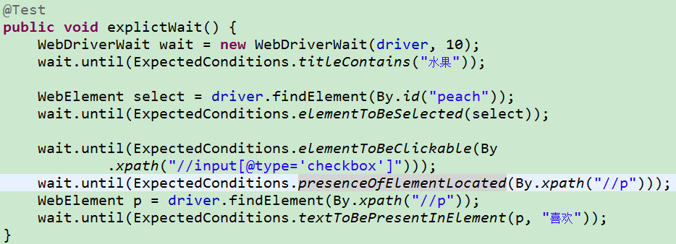

Slide 46
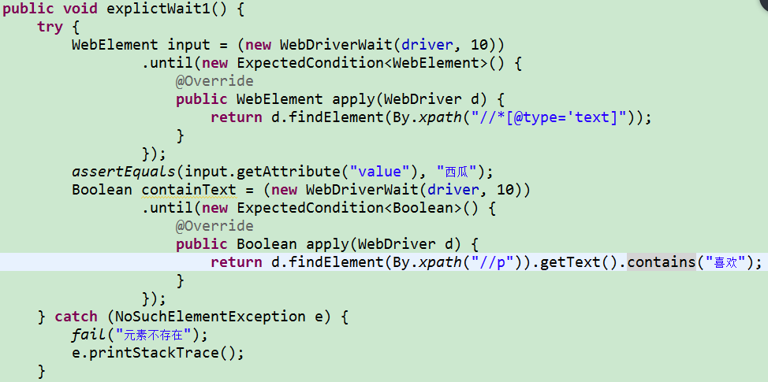
自定义的显示等待

Slide 47
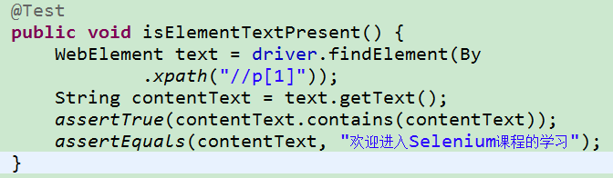
检查文本内容是否出现

Slide 48
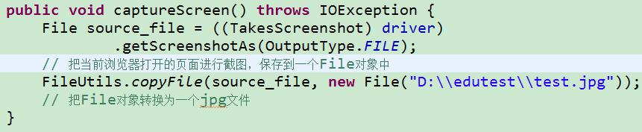
窗口截屏
练习：请把文件名修改为年月日-时分秒.jpg
例如20160830-165210.jpg

Slide 49
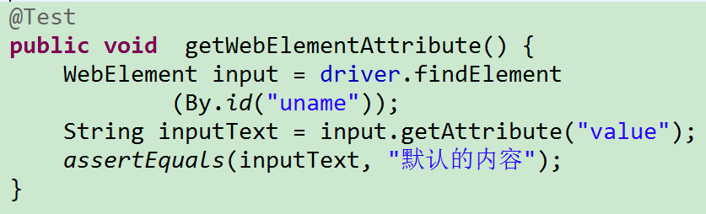
查看页面元素的属性

Slide 50
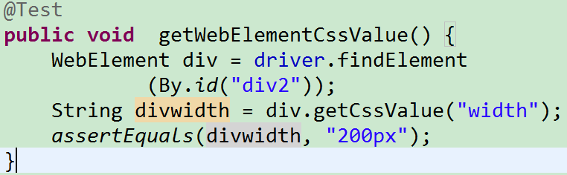
查看页面元素的CSS属性值

Slide 51
富文本框
富文本框的实现常见技术用到了Frame标签，并且在Frame中实现了一个常见的HTML网页结构，所以使用普通定位方式无法获取
方法1：使用切换子页面语句实现富文本框的输入
driver.switchTo().frame(“iframe”);
driver.findElement(By.classname(“body”)).sendKeys(“aaaaaaaaaa”);
方法2：找到紧邻的元素，使用Tab键的方法

Slide 52
方法1：wd.switchTo().frame("xhe0_iframe");
wd.findElement(By.tagName("body")).sendKeys("这个电影值得一看");
Thread.sleep(5000);
wd.switchTo().defaultContent();
方法2：
Actions action =new Actions(wd);
action.sendKeys(Keys.TAB);
action.sendKeys(Keys.TAB);
action.sendKeys(Keys.TAB);
action.sendKeys("hello").perform();
action.sendKeys(Keys.TAB);
action.sendKeys(Keys.ENTER).perform();

Slide 53
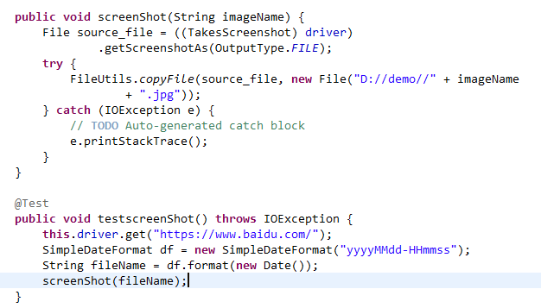
失败截屏，文件名为当前时间

Slide 54
实验部分
任务1：Mymovie 前端，登录，添加影评
任务2：http://localhost:8032/mymovie/admin.php/
影片管理/添加影片信息，添加一条影片信息
使用循环，添加10条信息。
任务3：添加演员信息

